Slide 1

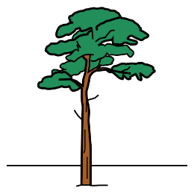

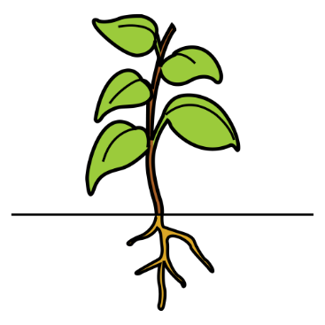


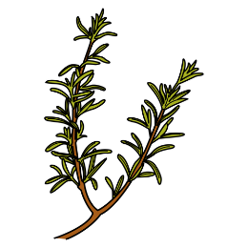
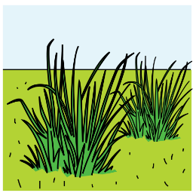

LAS PLANTAS

Slide 2


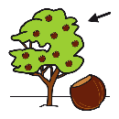




COMO SON LAS PLANTAS
EL TALLO MIDE MÁS DE 5 METRES.
EJEMPLO: PINO Y OLIVERA.
1. ÁRBOLES
UN SOLO TALLO. SE LLAMA TRONCO.
EJEMPLO: AVELLANO.
EL TALLO MIDE DE 1 A 5 METROS.
2. ARBUSTOS
TALLO RAMIFICADO.
SE CLASIFICAN SEGÚN
EL TIPO DE TALLO
EJEMPLO: ROMERO Y TOMILLO.
EL TALLO MIDE HASTA 1 METRO.
3. MATAS
EL TALLO ES BAJO.
EJEMPLO: AMAPOLAS Y MARGARITAS.
EL TALLO MIDE HASTA 0,5 METROS.
4. HIERBAS
EL TALLO ES HERBÁCEO.

Slide 3
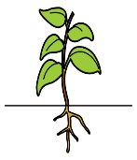


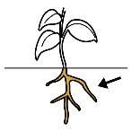




1- RAÍZ:
RAÍZ EN CABELLERA.
Fija la planta a la tierra.
Absorbe los alimentos.
RAÍZ PRIMARIA.
2- TALLO.
TALLO HERBÁCEO.
PARTES DE UNA PLANTA
Sostiene las hojas.
Reparte el alimento a la planta.
TALLO LEÑOSO.
HOJA CADUCA: Caen las hojas en invierno.
3- HOJAS.
HOJA PERENNE: Es verde todo el año.

Slide 4

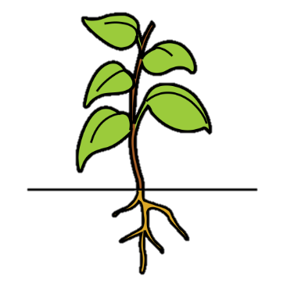

NUTRICIÓN DE LAS PLANTAS
LAS PLANTAS FABRICAN SU PROPIO ALIMENTO CON LA FOTOSÍNTESIS.
LUZ DEL SOL
+
SAVIA ELABORADA
DIÓXIDO DE CARBONO
AGUA + SALES MINERALES
SAVIA BRUTA

Slide 5


LAS HOJAS
1- LIMBO: ES LA PARTE LLANA DE LA HOJA.
TIENEN 3 PARTES
2- PECIOLO: ES LA COLA QUE UNE LA HOJA AL TALLO.
3- NERVIOS: SON TUBOS POR DONDE PASA LA SABA.

Slide 6




LES PLANTAS SE REPRODUCEN
EL ÓRGANO REPODUCTOR DE LA PLANTA ES LA FLOR.
FRUTO
SEMILLAS
PLANTA

Slide 7


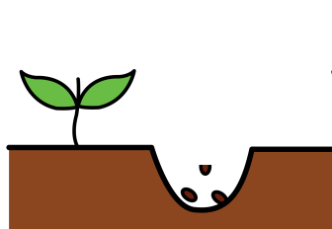
LAS FASES DE LA REPRODUCCIÓN
1. POLINIZACIÓN
2. FECUNDACIÓN
POLEN
POLEN
ÓVULO
3. FORMACIÓN DEL FRUTO
4. GERMINACIÓN
SEMILLAS
PLANTA

Slide 8

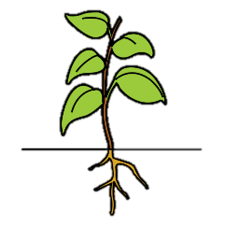


¿COMO SE RELACIONAN LAS PLANTAS?
LAS PLANTAS RESPONDEN A LOS CAMBIOS DEL ENTORNO (PAISAJE).
1. LUZ:
2. AGUA:
BUSCAN LA LUZ DEL SOL PARA LA FOTOSÍNTESIS.
LAS RAÍCES CRECEN EN LA DIRECCIÓN DEL AGUA.
3. TEMPERATURA:
4. ANIMALES
PASAN COSAS DIFERENTES SEGÚN LA TEMPERATURA.
EN PRIMAVERA CRECEN LA FLORES…
LOS INSECTOS TRANSPORTAN EL POLEN.
HAY ANIMALES QUE COMEN SUS FRUTOS.

Slide 9

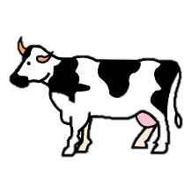



¿CÓMO APROVECHAMOS LAS PLANTAS?
LAS PLANTAS NOS APORTAN MUCHAS COSAS:
1- Alimento para las personas.
2- Alimento para los animales.
3- Materia prima.

Slide 10


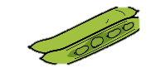
1- Como alimento para las personas.
Parte muy importante de la dieta de las personas.
Nos aportan muchos nutrientes que necesitamos.
Partes comestibles de la planta.
1. La semilla.
2. La flor.
3. El fruto.
4. La hoja.
5. El tallo.
6. La raíz.

Slide 11
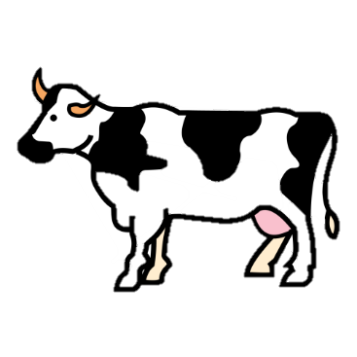
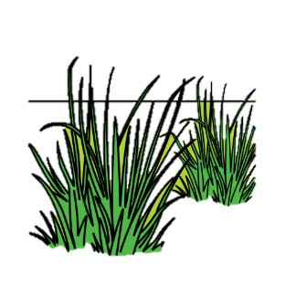
2- Como alimento para los animales.
Forraje:
plantas secas.
Por ejemplo:
1. Alfalfa.
2. Avena.
3. Cebada.

Slide 12




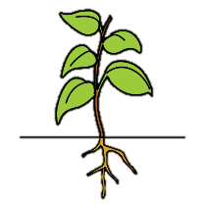
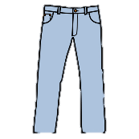
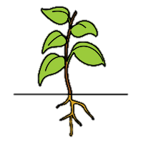
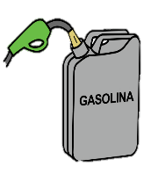


3- Como materia primera.
Materiales para fabricar diversos objetos o productos.
1. Madera:
troncos de árboles. Para elaborar muebles.
2. Corcho:
corteza de la encina para hacer tapones.
3. Celulosa:
árboles para fabricar papel.
4. Algodón:
fruto de la planta del algodonero para hacer ropa.
5. Biomasa:
vegetales como combustible para vehículos.
6. Caucho:
extraído del tronco para hacer pneumáticos.

Slide 13
FIn

